Slide 1
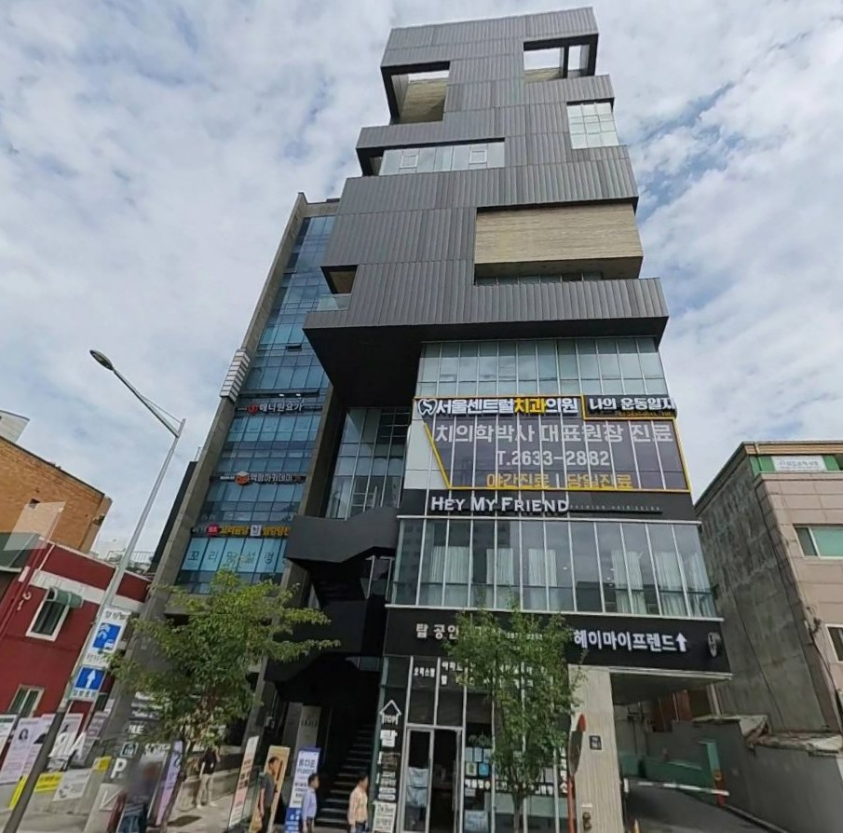
· INFORMATION MEMORANDUM
매각
양평동4가
오피스빌딩 매각
서울특별시 영등포구 양평동4가
선유도역 95m · 준공업지역
매매 희망가
250억원
토지 평당가
15,933만원/평
월 임대료
4,657만원
건축물대장
토지이용계획
개별공시지가
국토부 실거래
제이에스부동산중개(주)
2026. 08 · 본 자료는 투자 권유가 아닙니다

Slide 2
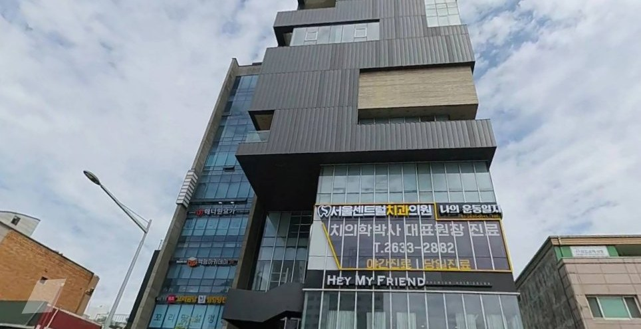
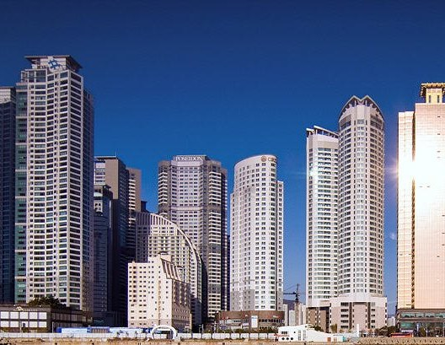
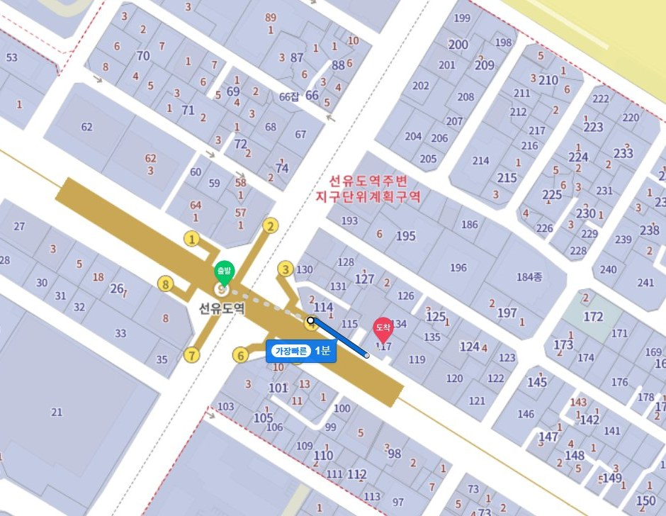
Executive Summary
한 장 요약 · 제안 Point
선유도역(9호선) 95m · 도보 1분 — 4번 출구 대로변 직결
2018년 준공 · 지상 10층 · 용적률 398.8% (상한 400%)
토지 평당 15,933만원 — 인근 1.38억~1.85억 범위 내
IT·법률·디자인 등 11개 법인 임차 · 지하 1층 공실
기계식 22 + 자주식 1 · 15인승 승강기 · 개별 EHP
· 실투자금 · 월 순현금 (LTV 50% · 금리 4.5% 가정)
133.80억
▼ -30만원/월
확인 필요 8건
· 임대차계약 11건의 최초 계약일
· 임차인 대항력 요건
· 운영비 내역
· 등기부등본
제이에스부동산중개(주) | 본 자료는 투자 권유가 아니며 실사·전문가 검토가 필요합니다
2 / 14

Slide 3
Evidence & Verification
근거 · 검증
공부 교차검증
건축물대장
토지이용계획
개별공시지가
국토부 실거래
카카오 로컬
임대 현황(원장)
코드 | 검증 내용 | 기대 | 실제 | 판정
X01 | 건폐율 × 대지 = 건축면적 | 302.92 | 302.92 | 일치 (0.00%)
X02 | 용적률 × 대지 = 용적률산정 연면적 | 2,068.58 | 2,068.63 | 일치 (0.00%)
X03 | 계약면적 합 ≤ 연면적 | 2,213.68 | 2,490.88 | 충족
X04 | 대지 × ㎡당 공시지가 = 총액 | 4,919,350,800.00 | 4,919,350,800.00 | 일치 (0.00%)
· 자료 해상도
R2 · P3
· 임대차 L축 / 물건자료 P축
잠긴 블록 19종 — 사유
· 실제 대출 조건 반영
담보대출 잔액 · 대출 금리 미입력 — 가정치로만 산출
· 월 총수입 (관리비 포함)
관리비 부담 주체 미입력
· 연 순수입
연간 운영비 미입력 — 연 순수입을 산출하지 않습니다
· 순수익률
운영비 미입력 — "순수익률" 라벨 금지
· 접면 도로·코너
접면 도로 폭 미입력 — 현장 확인 항목
· 통합계약 표기
계약 그룹 미입력
· 갱신요구권 잔여
최초 계약일 미입력 — 산출하지 않습니다 (불변조건 7)
· 대항력 판정
대항력 요건 미입력
· 임대료 현실화 계획
임대료 현실화 계획 미입력
· 공실 임대 여력
공실 목표 임대료 · 비교 임대사례 미입력 — 금액을 산출하지
제이에스부동산중개(주) | 본 자료는 투자 권유가 아니며 실사·전문가 검토가 필요합니다
3 / 14

Slide 4
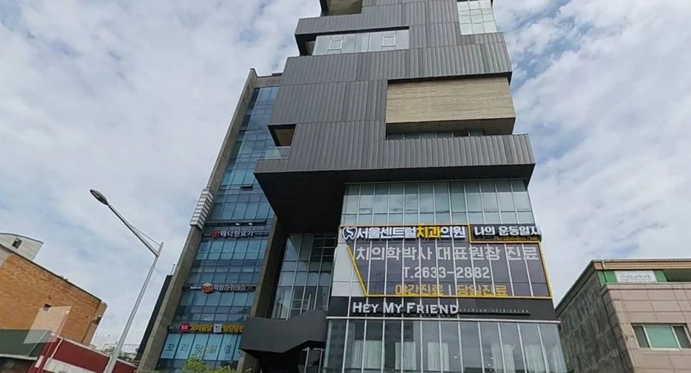
Property Overview
물건 개요
공부 확인
건축물대장
토지이용계획
개별공시지가
국토부 실거래
카카오 로컬
임대 현황(원장)
구 분 | 내 용
소재지 | 서울특별시 영등포구 양평동4가
용도지역 | 준공업지역
대지면적 | 518.70㎡ (156.9평)
건축면적 | 302.92㎡ (91.6평)
연면적 | 2,490.88㎡ (753.5평)
건폐율 / 용적률 | 58.40% / 398.80% (상한 60% / 400%)
주용도 / 구조 | 업무시설 · 철근콘크리트구조
규모 | 지하 1층 / 지상 10층
사용승인 | 2018-09-14 · 위반건축물 해당 없음
주차 / E·V | 총 23대 (자주식 1 · 기계식 22) · 승용 1대 (15인승)
공시지가 | 3,135만원/평 (총 49.19억)
매매 희망가 | 250억원
토지 평당가 | 15,933만원/평
선유도역 95m
2018년 준공
용적률 398.8%
3필지 합지 518.70㎡ · 건폐율 58.40% — 최적 설계
법정 상한 400% 대비 398.80% — 개발 완료 자산
· 연면적은 건축물대장 층별개요 합으로 확정 (용적률 역산 검증)
· 원장 계 행 2,490.88㎡는 오기 — 확인 필요
위반건축물 없음 · 철근콘크리트 · 지하 1층~지상 10층
매각 조건
매매 희망가
승계 보증금
월 임대료
연 수익률
250억원
4.95억원
4,657만원
2.24% (총임대료 ÷ 매매가)
제이에스부동산중개(주) | 본 자료는 투자 권유가 아니며 실사·전문가 검토가 필요합니다
4 / 14

Slide 5
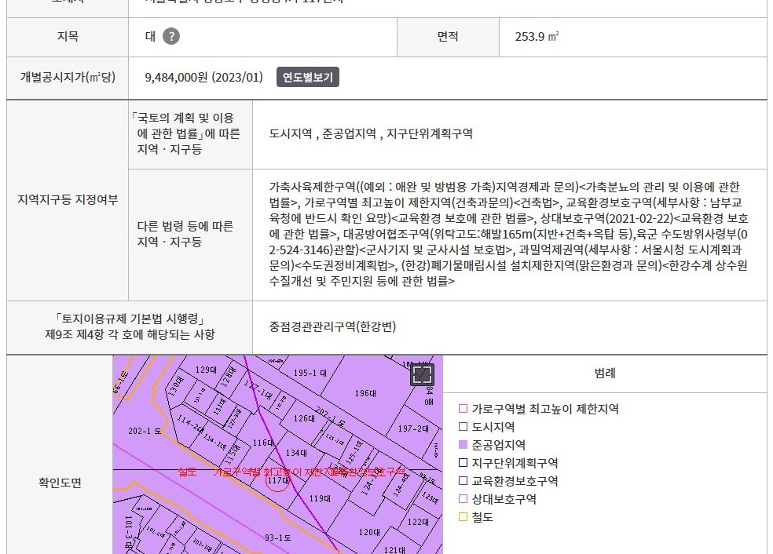
Land & Zoning
토지 이용 · 공법 규제
토지이용계획 조회
구 분 | 내 용
용도지역 | 준공업지역
기타 지구 | 과밀억제권역 가로구역별 최고높이 제한구역
법정 건폐율 | 60% (현행 58.40%)
법정 용적률 | 400% (현행 398.80%)
잔여 용적률
1.2%p
· 법정 상한까지 개발 완료
제이에스부동산중개(주) | 본 자료는 투자 권유가 아니며 실사·전문가 검토가 필요합니다
5 / 14

Slide 6
Land Value
토지 가치 · 개발 여력
공부 · 공시지가
토지 평당가
공시지가 배수
잔여 용적률
15,933만원
5.08배
1.2%p
· 매매가 ÷ 대지 156.9평
· 공시지가 총액 49.19억
· 현행 398.80% / 상한 400%
용적률 여력
현행 398.80%
법정 상한 400%
구 분 | 값 | 출처
용도지역 | 준공업지역 | 토지이용계획, 2026.08 조회
법정 건폐율 / 용적률 | 60% / 400% | 토지이용계획, 2026.08 조회
현행 건폐율 / 용적률 | 58.40% / 398.80% | 건축물대장
㎡당 공시지가 | 9,484,000원 | 개별공시지가 2024
토지 공시지가 총액 | 49.19억 | 대지면적 × ㎡당 공시지가
· 법정 상한까지 개발 완료 — 증축 여력 사실상 없음
제이에스부동산중개(주) | 본 자료는 투자 권유가 아니며 실사·전문가 검토가 필요합니다
6 / 14

Slide 7
Rent Roll
층별 이용 및 임대 현황
확인 필요 8건
층별 | 임대면적(㎡) | (평) | 임차 업종 | 보증금(만원) | 월세(만원) | 계약 만료일 | 상태
10F | 186.20 | 56.3 | 운동시설 | 4,300 | 459 | 2024-09-30 | 임대중
9F(2) | 100.50 | 30.4 | 사무실 | 3,000 | 300 | 2025-11-30 | 임대중
9F(1) | 85.70 | 25.9 | 스튜디오렌탈 | 2,000 | 199 | 2025-10-31 | 임대중
8F | 186.20 | 56.3 | 사무실 | 5,000 | 560 | 2025-09-07 | 임대중
7F | 186.20 | 56.3 | 사무실 | 5,000 | 588 | 2025-10-03 | 임대중
6F | 186.20 | 56.3 | 사무실 | 4,000 | 483 | 2026-02-28 | 임대중
5F | 186.20 | 56.3 | 사무실 | 5,700 | 528 | 2024-05-29 | 임대중
4F | 186.20 | 56.3 | 사무실 | 5,000 | 440 | 2024-06-29 | 임대중
3F | 186.20 | 56.3 | 치과 | 7,000 | 310 | 2024-10-31 | 임대중
2F | 186.20 | 56.3 | 미용실 | 5,000 | 540 | 2026-02-21 | 임대중
1F | 115.63 | 35.0 | 부동산 | 3,500 | 250 | 2025-11-11 | 임대중
B1 | 422.25 | 127.7 | 자가 / 공실 | — | — | 확인 필요 | 공실
계 | 2,213.68 | 669.6 |  | 49,500 | 4,657
· 구성 — 임대중 11 · 공실 1
· 공실률 — 구획 8.33% · 면적 16.95%
· 1층 월세 비중 5.4% — 소형상업용은 1층이 수입의 절반 안팎을 좌우
· 금액은 VAT 별도 · 임차인 상호는 대외 문서에 표기하지 않음
제이에스부동산중개(주) | 본 자료는 투자 권유가 아니며 실사·전문가 검토가 필요합니다
7 / 14

Slide 8
Lease Analysis
임대차 분석 · 개선 여력
항 목 | 판 정
갱신요구권 | 산출하지 않음 — 최초 계약일 미기재
환산보증금 | 전 계약 서울 기준 9억 이하 · 상가임대차법 전면 적용
만료 임박 | 만료 경과 11건 · 60일 내 0건
운영비 | 자료 미제출 — 순수입 기준 수익률 미산출
개선 여력
지하 1층 422.25㎡(127.7평) 공실
— 임대 전환 시 수입 증가
— 비교 임대사례 없어 금액 미산출
11개 법인 임차 · 업종 분산 — 만기 자료만으로는 공실 위험 계량 불가
◇ 용적률 잔여 1.2%p — 증축 여력 사실상 없음
· 자료 해상도 — 임대차 L축 / 물건자료 P축
R2 · P3
· 다음 등급 R3 까지 부족
· 최초 계약일 · 대항력 요건
제이에스부동산중개(주) | 본 자료는 투자 권유가 아니며 실사·전문가 검토가 필요합니다
8 / 14

Slide 9
Investment Structure
투자 구조 — 실투자금과 월 순현금
구 분 | 금 액
매매가 | 250.00억
취득세 4.6% | 11.50억
중개보수 0.9% | 2.25억
기타비용 | 자료 없음
총취득원가 | 263.75억
LTV | 대출금 | 실투자금 | 월 이자 | 월 순현금 | 자기자본 수익률
0% | — | 258.80억 | — | +4,657만 | 2.16%
40% | 100.00억 | 158.80억 | 3,750만 | +907만 | 0.69%
50% | 125.00억 | 133.80억 | 4,688만 | ▼ -30만 | -0.03%
◇ 금리 4.5% 가정 (2026년 통상) · 이자만 · 운영비 미반영
· 매매가보다 13.75억원(5.5%) 추가 소요
역레버리지 — 수익률 2.24% < 금리 4.5%
대출을 늘릴수록 자기자본 수익률이 낮아집니다. 무차입 2.16%가 상한입니다.
연 수익률
연 총임대료 ÷ 매매가
2.24%
연 총임대료 ÷ (매매가 − 보증금)
2.28%
은행은 매매가가 아니라 감정가로 한도를 정합니다.
잔금 일정 확정 전에 대출 승인을 받으시길 권합니다.
· 운영비 미제출 — "순수익률" 라벨을 쓰지 않음
· 자금 계획 (LTV 50% 기준)
총취득원가
263.75억
− 보증금
4.95억
− 대출
125.00억
= 실투자금
133.80억
제이에스부동산중개(주) | 본 자료는 투자 권유가 아니며 실사·전문가 검토가 필요합니다
9 / 14

Slide 10
Market Comparables
가격 근거 — 인근 실거래
국토부 실거래
비교사례 | 거래일 | 거래금액 | 연면적 | 토지 평당가 | 연면적 평당가 | 규모
선유도역 역세권 업무시설 | 2024-10 | 280억 | 2,650.0㎡ | 17,200만 | 3,492만 | 지상11층
양평로 대로변 근생/오피스 | 2024-07 | 215억 | 2,120.0㎡ | 15,400만 | 3,353만 | 지상9층
당산역 인근 중대형 사옥 | 2024-04 | 310억 | 3,100.0㎡ | 18,500만 | 3,306만 | 지상12층
양평동 이면부 중소형 사옥 | 2024-02 | 165억 | 1,780.0㎡ | 13,800만 | 3,065만 | 지상8층
비교 기준 | 본 자산 | 인근 실거래 범위 | 하단 대비
토지 평당가 | 15,933만원 | 13,800만 ~ 18,500만 | +15.5%
연면적 평당가 | 3,318만원 | 3,065만 ~ 3,492만 | +8.3%
· 매매가 ÷ 공시지가 총액
5.08배
· 공시지가 총액 49.19억
· 매매가의 19.7%
· 토지·연면적 두 기준을 나눠 비교했습니다. 기준이 다르면 배수가 왜곡됩니다.
조사 조건
· 조회 범위 — 인근 상업·업무용 실거래 직전 12개월 (국토부)
· 실거래 API는 지번을 마스킹하고 집합건물 대지면적을 주지 않습니다
· 물건 식별·접면·규모·대지면적은 중개인 보강값입니다
제이에스부동산중개(주) | 본 자료는 투자 권유가 아니며 실사·전문가 검토가 필요합니다
10 / 14

Slide 11
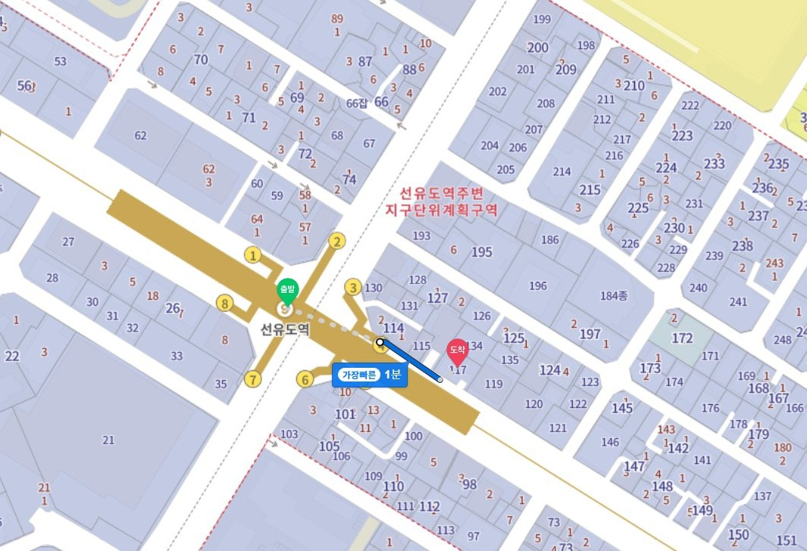
Location
입지 · 교통
카카오 로컬 조회
구분 | 거리 | 도보
선유도역 | 95m | 도보 1분
당산역 | 1,100m | 지하철 1정거장
선유도역 4번출구 정류소 | 60m | 도보 1분
양평로·올림픽대로·서부간선 300m — 여의도·마포·DMC 연결
선유도 IT·지식산업 클러스터 · 선유도공원 인접
상권 — IT·전문서비스 54.2% (소상공인 상권정보)
지도 출처 — 카카오맵 (권역 참고용) · 정확한 위치는 현장 안내 · 거리는 위 표 기준
제이에스부동산중개(주) | 본 자료는 투자 권유가 아니며 실사·전문가 검토가 필요합니다
11 / 14

Slide 12
Risk & Due Diligence
리스크 및 확인사항
확인 필요 8건
확인된 리스크
미확인 사항
매수인 확인 권고
역레버리지 — LTV 50%에서 월 −30만원
임대차계약 11건의 최초 계약일
등기부등본 — 근저당·권리 제한
지하 1층 공실 — 면적 기준 공실률 16.95%
임차인 대항력 요건 (사업자등록 여부)
대출 감정가 — 잔금 전 확인
운영비 내역
임대차계약서 원본 — 최초 계약일·특약
등기부등본 — 근저당·권리 제한
현장 — 누수·균열·설비
필지 3개 합지 — 필지별 면적·제척 미확보
만료 경과 11건 · 임대중 전 호실 — 묵시적 갱신 확인
건물 사진 4매 — 표준 최소 6매(외부3·내부3) 미달
사진 화질 미달 3매 — cadastre · hero · map
· 등기부등본 미제출 — 권리 제한 여부를 "없음"으로 판정하지 않았습니다
· 확인사항 칸은 공개 단계에서도 가리지 않습니다
제이에스부동산중개(주) | 본 자료는 투자 권유가 아니며 실사·전문가 검토가 필요합니다
12 / 14

Slide 13
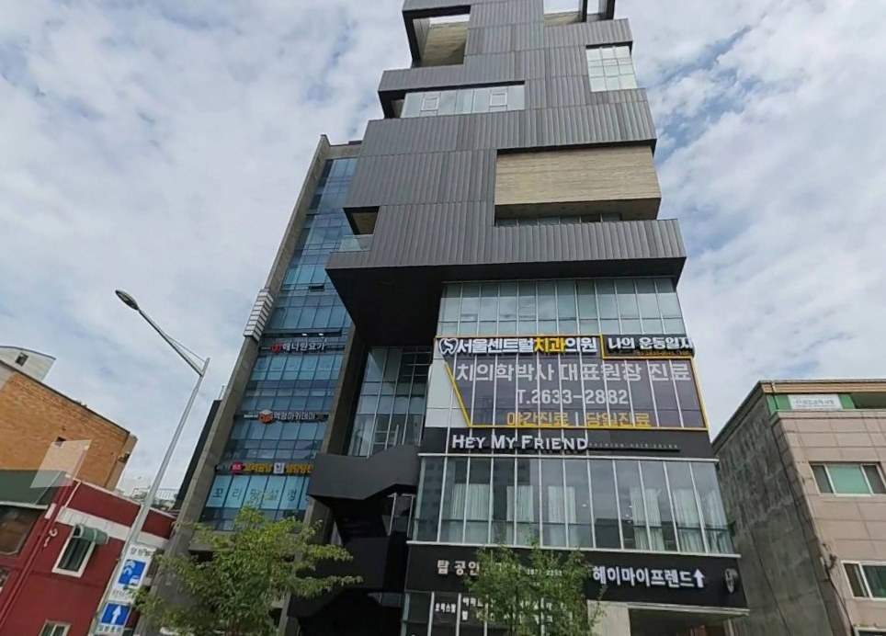
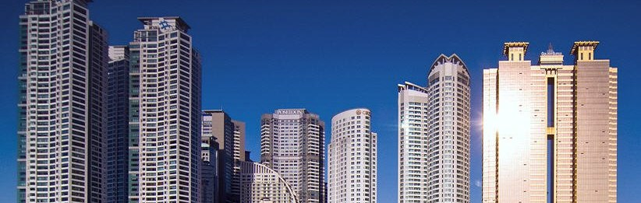
Photographs
건물 사진 — 외부
· 배후 주거·업무 밀집
· 건물 전경 — 선유도역 4번 출구 대로변
제이에스부동산중개(주) | 본 자료는 투자 권유가 아니며 실사·전문가 검토가 필요합니다
13 / 14

Slide 14
Terms & Next Steps
거래 조건 · 다음 단계
구 분 | 내 용
매매 희망가 | 250억원
승계 보증금 | 4.95억원
월 임대료 | 4,657만원 (VAT 별도)
잔금 일정 | 협의
대출 승계 | 확인 필요
소유 형태 | 확인 필요
진행 절차
1
관심 표명 · 담당자 연락
2
NDA 체결 · 임대차계약서 열람
3
현장 실사 일정 조율
4
LOI 제출 · 가격 협의
5
법률·세무 실사
6
매매계약 체결 · 잔금
문의
제이에스부동산중개(주)
담당 중개인 · 02-000-0000
· 문의 시 물건명·임차인 상호는 가려서 보내주십시오
· 본 자료의 수치는 제출된 임대 현황과 공부에서 산출했습니다
· 자료를 넣으면 열리는 내용
· 연간 운영비
→ 연 순수입 · 순수익률
· 제척 면적
→ 유효 대지면적 (P01·L11) · 유효 용적률 (P02)
· 담보대출 잔액
→ 실제 대출 조건 반영
제이에스부동산중개(주) | 본 자료는 투자 권유가 아니며 실사·전문가 검토가 필요합니다
14 / 14

